Slide 1
دانشگاه تهران دانشکده برق و کامپیوتر پروپزال دکتری تخصیص منابع در شبکه های دسترسی رادیویی باز با برش دهی شبکه
استاد راهنما : جناب آقای دکتر شاه منصوری
مژده کربلایی مطلب 810196074
آبان ۱۳۹۹

Slide 2


Slide 3

فهرست مطالب
مقدمه و کلیات
1
مروری بر پژوهش های پیشین
2
تخصیص منابع در شبکه دسترسی رادیویی باز
3
تخصیص برش شبکه به صورت دینامیکی
4
نتیجه گیری و پیشنهادات
5

Slide 4
مقدمه و تعریف مفاهیم

Slide 5
نسل پنجم مخابرات 5G
مقدمه
مزایای 5G در برابر 4G :
ارائه طیف بالاتر و بهره وری انرژی بیشتر
دستیابی5G به رشد ظرفیت سیستم با ضریب حداقل 1000
بهینه سازی انرژی با ضریب حداقل 10
شامل یک شبکه ی فشرده با هسته ی هوشمند و منعطف
فناوری های مورد استفاده
ORAN
برش شبکه
مجازی سازی توابع شبکه
شبکه ی تعریف شده ی نرم افزاری SDN
موج میلیمتری
femtocell
Massive MIMO
پیشینه ی تحقیق
تخصیص منابع در شبکه دسترسی رادیویی باز
تخصیص برش شبکه به صورت دینامیکی
نتیجه گیری و پیشنهادات

Slide 6
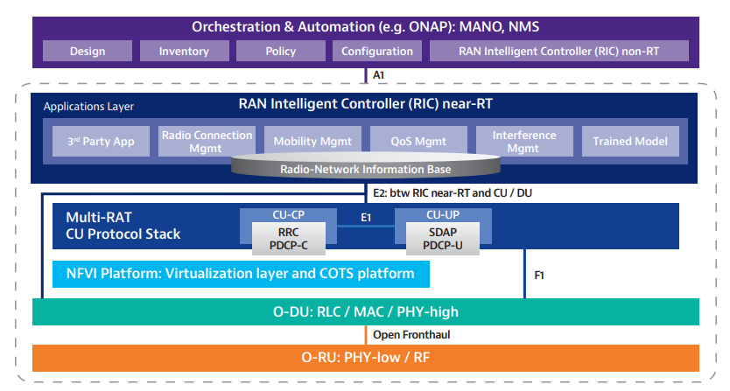
مقدمه ای بر ساختار ORAN
مقدمه
پیشینه ی تحقیق
تخصیص منابع در شبکه دسترسی رادیویی باز
تخصیص برش شبکه به صورت دینامیکی
نتیجه گیری و پیشنهادات

Slide 7
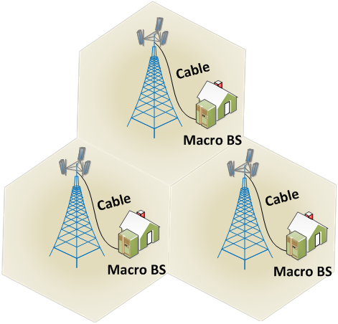
تکامل ساختار ایستگاه های پایه( (BSها
مقدمه
ساختار های سنتی
ایستگاه های پایه با RRH
شبکه های دسترسی رادیوی ابری
C-RAN
H-CRAN
F-RAN
X-RAN
VRAN
ORAN
پیشینه ی تحقیق
تخصیص منابع در شبکه دسترسی رادیویی باز
تخصیص برش شبکه به صورت دینامیکی
نتیجه گیری و پیشنهادات

Slide 8
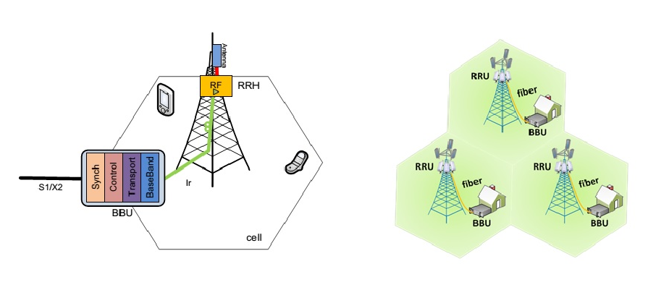
ایستگاه پایه با RRH
مقدمه
ایستگاه پایه به یک قسمت پردازشی و یک قسمت رادیویی تقسیم میشود
قسمت رادیویی RRH یا واحد ارتباط راه دور(RRU) نامیده میشود
در واحد RRH پردازش دیجیتال،تبدیل دیجیتال به آنالوگ، تبدیل آنالوگ به دیجیتال،تقویت توان و فیلترینگ انجام میشود
پردازش سیگنال باند پایه با عنوان BBU یا واحد داده شناخته میشود (Data Unit)
پیشینه ی تحقیق
تخصیص منابع در شبکه دسترسی رادیویی باز
تخصیص برش شبکه به صورت دینامیکی
نتیجه گیری و پیشنهادات

Slide 9
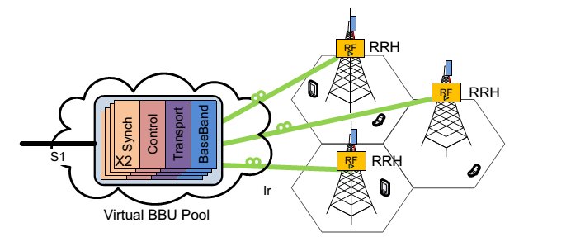
شبکه ی دسترسی رادیویی ابری- C-RAN
مقدمه
واحد مرکزی باند پایه-Centralized Based Band Unit
شکل گیری BBU ها به صورت یک مجموعه ی واحد تحت عنوان BBU Pool
در راستای بهینه سازی عملکرد BBU ها در مواجهه باایستگاههای پایه پر ترافیک و کم ترافیک
به اشتراک گزاری این مجموعه بین چندین سلول
در نظر گرفتن BBU Pool به عنوان یک خوشه ی مجازی که شامل پردازش گرهایی است که پردازش های باند پایه را انجام می دهند
پیشینه ی تحقیق
تخصیص منابع در شبکه دسترسی رادیویی باز
تخصیص برش شبکه به صورت دینامیکی
نتیجه گیری و پیشنهادات

Slide 10
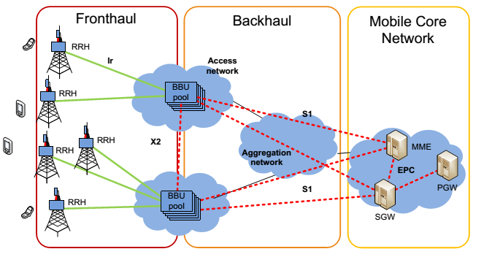
شبکه ی دسترسی رادیویی ابری- C-RAN
مقدمه
لینک Fronthaul
به مرحله ی اتصال سایت های RRH به BBU Pool
RRH
عملکرد بعنوان واحدهای رادیویی (RU) یا(RRH)
Backhaul
اتصال BBU Pool به هسته ی شبکه ی سیار
پیشینه ی تحقیق
تخصیص منابع در شبکه دسترسی رادیویی باز
تخصیص برش شبکه به صورت دینامیکی
نتیجه گیری و پیشنهادات

Slide 11
شبکه ی دسترسی رادیویی ابری متجانس- HCRAN
مقدمه
برای غلبه بر چالش لینک Fronthaul در CRAN مفهوم جدید HCRAN معرفی شده
نودهای توان بالا HPN عمدتا برای فراهم کردن پوشش بدون درز و اجرای عملکرد صفحه کنترل می‌باشد.
HPNها از طریق لینکهای backhaul به BBU Pool متصلند ( برای هماهنگ کردن تداخل )
سیگنال کنترلی و داده در این ساختار از هم جدا شده اند.
پیشینه ی تحقیق
تخصیص منابع در شبکه دسترسی رادیویی باز
تخصیص برش شبکه به صورت دینامیکی
نتیجه گیری و پیشنهادات

Slide 12
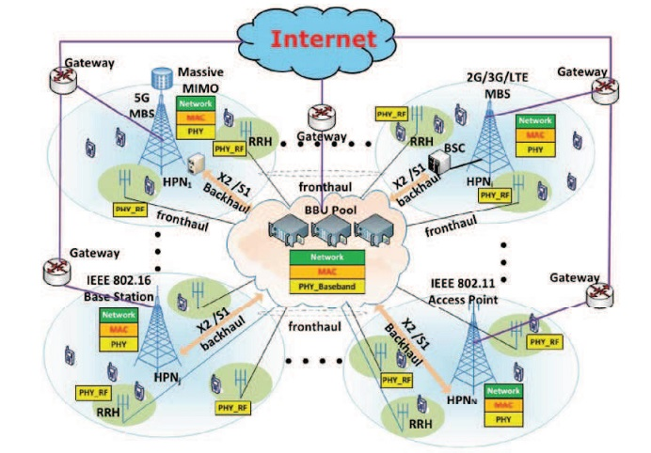
شبکه ی دسترسی رادیویی ابری متجانس- HCRAN
مقدمه
پیشینه ی تحقیق
تخصیص منابع در شبکه دسترسی رادیویی باز
تخصیص برش شبکه به صورت دینامیکی
نتیجه گیری و پیشنهادات

Slide 13
شبکه های دسترسی رادیویی مهی FRAN
مقدمه
تمام ویژگیهای مثبت محاسبات ابری و شبکه‌های نامتجانس و محاسبات مهی را همزمان در بر می‌گیرد
محاسبات مهی، اصطلاحی برای جایگزین کردن محاسبات ابری است که مقدار قابل توجهی از ذخیره سازی، ارتباطات، کنترل کردن، اندازه گیری و مدیریت را در لبه ی شبکه انجام می‌دهد.
سیستمهای FRANتحولی از سیستمهای CRAN می‌باشد که برخی از ارتباطات توزیع شده و عملکردهای ذخیره سازی در منطق لایه ی مه قرار دارد.
پیشینه ی تحقیق
تخصیص منابع در شبکه دسترسی رادیویی باز
تخصیص برش شبکه به صورت دینامیکی
نتیجه گیری و پیشنهادات

Slide 14
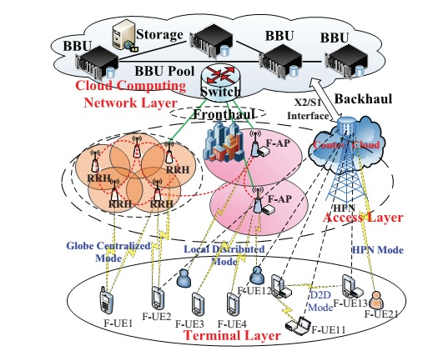
شبکه های دسترسی رادیویی مهی FRAN
چهار نوع ارتباطات ابری تعریف شده است
ابر ذخیره‌گر و ارتباطات مرکزی جامع که همانند ابر مرکزی C-RAN می‌باشد.
ابر کنترل‌گر مرکزی که برای تکمیل عملکردهای کنترلی می‌باشد و در HPNها قرار دارد.
ابر ارتباطات منطقی توزیع شده که در برنامه‌های محاسبات مهی و ابزارهای این محاسبات قرار دارد.
ابر ذخیره گر منطق توزیع شده در FRAN قرار دارد.
مقدمه
پیشینه ی تحقیق
تخصیص منابع در شبکه دسترسی رادیویی باز
تخصیص برش شبکه به صورت دینامیکی
نتیجه گیری و پیشنهادات

Slide 15
XRAN
مقدمه
یک جایگزین انعطاف پذیر و باز برای RAN مبتنی بر سخت افزار سنتی بدست آمده‌است.
سه حوزه ی مهم در این ساختار
جداسازی بخش صفحه ی کنترل از صفحه‌ی کاربر
RAN به عنوان یک استخر منطقی از ظرفیت، با کارایی بیشتری کار کند.
جدایی نرم افزار از سخت افزار
ساختن یک پشته نرم‌افزاری eNodeB مدولار
با طرح های مجازی سازی هماهنگی دارد
انتشار رابطهای باز شمال و جنوب
رابطهای استاندارد و باز قابلیت پشتیبانی از فروشنده‌های متعدد همکاری اثبات شده دارند
پیشینه ی تحقیق
تخصیص منابع در شبکه دسترسی رادیویی باز
تخصیص برش شبکه به صورت دینامیکی
نتیجه گیری و پیشنهادات

Slide 16
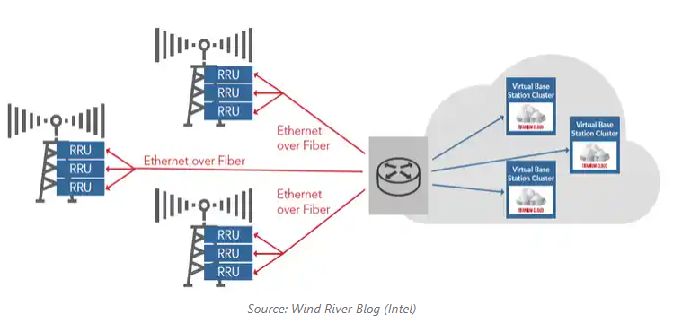
VRAN
شبکه‌های دسترسی رادیویی مجازی- BBU مجازی می شود
با اجرای توابع باند پایه مجازی بر روی سخت افزار سرور کالا، بر اساس اصول مجازی سازی توابع شبکه ، فراتر از آخرین شبکه‌ی متمرکز رادیویی است
افزایش هوشمندانه ظرفیت
کاهش چشمگیر هزینه‌ها
معماری vRAN همچنین امکان انتقال اترنت و IP را فراهم می‌کند
که به ارائه‌دهندگان خدمات گزینه‌های مقرون به صرفه‌تری برای انتقال fronthaul می‌دهد
مقدمه
پیشینه ی تحقیق
تخصیص منابع در شبکه دسترسی رادیویی باز
تخصیص برش شبکه به صورت دینامیکی
نتیجه گیری و پیشنهادات

Slide 17
ORAN
مقدمه
المانهای شبکه ی دسترسی رادیویی را مجازی می‌کند، آنها را جدا کرده و رابطهای باز مناسب را برای اتصال این عناصر تعیین می‌کند.
استفاده از روشهای یادگیری ماشین برای هوشمندسازی لایه‌های RAN
توابع شبکه ی دسترسی رادیویی به ۳ بخش تقسیم می شود
RU → phy لایه ی پایین
DU → phy لایه بالاتر، RLC و MAC
CU → RRC، PDCP و SDAP
پیشینه ی تحقیق
تخصیص منابع در شبکه دسترسی رادیویی باز
تخصیص برش شبکه به صورت دینامیکی
نتیجه گیری و پیشنهادات

Slide 18
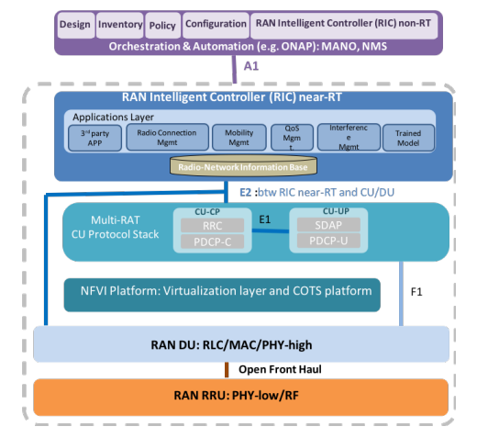
ORAN
مقدمه
از ترکیب C-RAN و VRAN - C-RAN و XRAN
ويژگی های ORAN
باز بودن
هوشمندی
مجازی سازی بخش RAN
نرم افزار منبع باز
سخت افزار سفید
پیشینه ی تحقیق
تخصیص منابع در شبکه دسترسی رادیویی باز
تخصیص برش شبکه به صورت دینامیکی
نتیجه گیری و پیشنهادات

Slide 19
ORAN
مقدمه
پیشینه ی تحقیق
تخصیص منابع در شبکه دسترسی رادیویی باز
تخصیص برش شبکه به صورت دینامیکی
نتیجه گیری و پیشنهادات

Slide 20
ORAN
ساختار ORAN
کنترلگر هوشمند RAN (RIC) ،غیر زمان واقعی (بالاتر از یک ثانیه)
مدیریت سیاست
آنالیز RAN
مدیریت توابعی که از هوش مصنوعی استفاده می گردد
کنترلگر هوشمند (RIC) ، نزدیک به زمان واقعی(کمتر از یک ثانیه )
RRM -مدیریت تعادل بار، RB
QoS
پشته پروتکل CU
پشتیبانی از مجازی سازی
اجرای دستورات توابع RIC غیر زمان واقعی
O-DU و O_RU
مقدمه
پیشینه ی تحقیق
تخصیص منابع در شبکه دسترسی رادیویی باز
تخصیص برش شبکه به صورت دینامیکی
نتیجه گیری و پیشنهادات

Slide 21
مجازی سازی توابع شبکه
جداسازی المانهای نرم افزاری و سخت افزاری شبکه صورت گرفته است و به عنوان مجازی سازی توابع شبکه (NFV)معرفی شده است
توابع شبکه ی مجازی VNFبلوکهای توابع سیستم هستند
ایده اصلی NFVجداسازی تجهیزات شبکه فیزیکی از توابع اجرا شده بر روی آنها است
ویژگی های NFV
جدا سازی بخش نرم افزار از سخت افزار
استقرار عملکرد شبکه انعطاف پذیر
استقرار عملکرد شبکه انعطاف پذیر
مقدمه
پیشینه ی تحقیق
تخصیص منابع در شبکه دسترسی رادیویی باز
تخصیص برش شبکه به صورت دینامیکی
نتیجه گیری و پیشنهادات

Slide 22
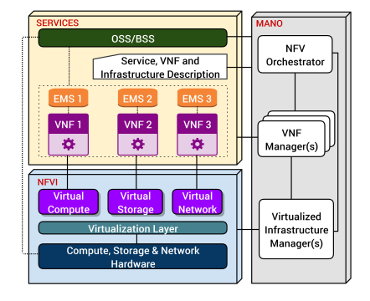
مجازی سازی توابع شبکه
سه مولفه اصلی NFV
خدمات
یک سرویس مجموعه ای از ها VNFاست که میتوانند در یک یا چند ماشین مجازی پیاده سازی شوند
NFVI
Iشامل اتصال شبکه بین مکانها، به عنوان مثال، بین مراکز داده
و ابرهای ترکیبی عمومی یا خصوصی است
MANO
شامل هماهنگ ساز، مدیران VNF و مدیران زیرساخت مجازی اند.
مقدمه
پیشینه ی تحقیق
تخصیص منابع در شبکه دسترسی رادیویی باز
تخصیص برش شبکه به صورت دینامیکی
نتیجه گیری و پیشنهادات

Slide 23
شبکه دسترسی رادیویی تعر یف شده نرم افزار
مقدمه
شبکه تعریف شده توسط نرم افزارSDN
جدا شدن صفحه ی کنترل و داده
قابلیت برنامه ریزی در صفحه کنترل
SDRAN یک صفحه‌ی کنترل متمرکز نرم‌افزار تعریف شده است برای بخش شبکه دسترسی رادیویی که ایستگاه‌های پایه را در یک مکان جغرافیایی داخلی، به عنوان یک ایستگاه پایه‌ی بزرگ مجازی با المانهای کنترلی مرکزی و رادیویی می‌باشد.
SDRAN به مفهومvRAN بسیار نزدیک است.
SDRAN صفحه کنترل و صفحه داده را درRAN جدا می‌کند و تصمیمات کنترل را به صفحه کنترل متمرکز می‌کند.
پیشینه ی تحقیق
تخصیص منابع در شبکه دسترسی رادیویی باز
تخصیص برش شبکه به صورت دینامیکی
نتیجه گیری و پیشنهادات

Slide 24
برش شبکه
مقدمه
یک برش شبکه، یک شبکه منطقی end-to-end است که خدمات با نیازهای خاص را ارائه می دهد.
برش شبکه با هدف تقسیم منطقی مجموعه توابع و منابع شبکه در یک نهاد شبکه در نظر گرفته شده است
با خرد کردن یک شبکه فیزیکی به چندین شبکه منطقی، برششبکه میتواند ازخدمات متناسب با تقاضا برای سناریوهای برنامه مشخص در همان زمان با استفاده از همان شبکه فیزیکی پشتیبانی کند
منابع شبکه میتوانند به صورت پویا و کارآمد به برشهای شبکه منطقی با توجه به خواسته های QoSمربوطه اختصاص داده شوند
پیشینه ی تحقیق
تخصیص منابع در شبکه دسترسی رادیویی باز
تخصیص برش شبکه به صورت دینامیکی
نتیجه گیری و پیشنهادات

Slide 25
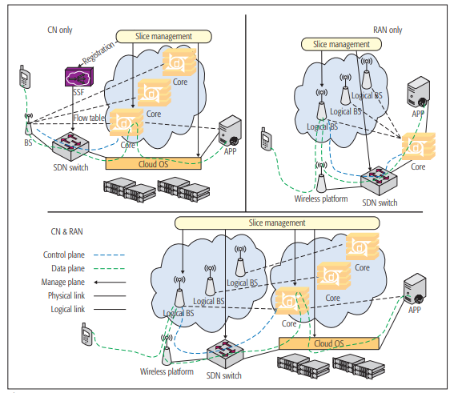
برش شبکه
مقدمه
سه نوع برش شبکه
برش هسته
برش RAN
برش RAN و هسته
پیشینه ی تحقیق
تخصیص منابع در شبکه دسترسی رادیویی باز
تخصیص برش شبکه به صورت دینامیکی
نتیجه گیری و پیشنهادات

Slide 26
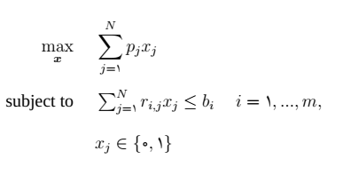
مسئله کوله پشتی
مقدمه
NP-Hard است
می خواهیم تعدادی شی با وزنهای مختلف را در تعدادی جایگاه با ظرفیت مشخص قرار دهیم. هدف در این مسئله قرارگیری بیشترین تعداد اشیاء در این جایگاه ها می باشد
پیشینه ی تحقیق
تخصیص منابع در شبکه دسترسی رادیویی باز
تخصیص برش شبکه به صورت دینامیکی
نتیجه گیری و پیشنهادات

Slide 27
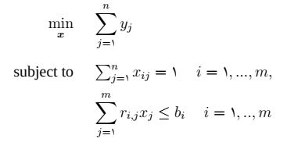
مسئله کوله پشتی
مقدمه
NP-Hard است
هدف قرار دادن تعدادی شیء در تعدادی جعبه با ظرفیت مشخص می باشد
هدف کمینه کردن تعداد جعبه های ورودی با فرض اینکه همه ی اشیا در آن جا شوند
پیشینه ی تحقیق
تخصیص منابع در شبکه دسترسی رادیویی باز
تخصیص برش شبکه به صورت دینامیکی
نتیجه گیری و پیشنهادات

Slide 28
ادبیات و پیشینه ی تحقیق

Slide 29
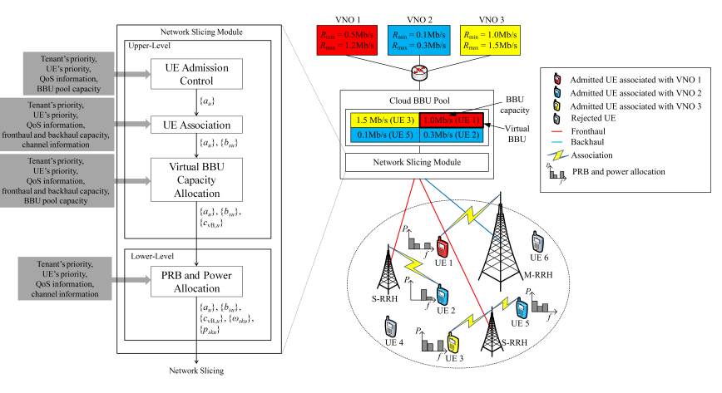
بررسی برش شبکه به صورت دینامیکی در شبکه HCRAN
برش شبکه به صورت دینامیکی در بخش رادیویی مورد بررسی قرار گرفته شده است
برش شبکه : فرآیند تخصیص منابع شبکه به کاربران
یک سطح بالاتر، که مدیریت کنترل پذیرش کاربران، ارتباط کاربر که شامل تخصیص واحد رادیویی RRH برای بیشینه سازی نرخ کاربران و تخصیص ظرفیت منابع باند پایه BBU
یک سطح پایین تر، که تخصیص توان و بلوک منابع فیزیکی PRB در میان کاربران می باشد.
مقدمه
پیشینه ی تحقیق
تخصیص منابع در شبکه دسترسی رادیویی باز
تخصیص برش شبکه به صورت دینامیکی
نتیجه گیری و پیشنهادات

Slide 30
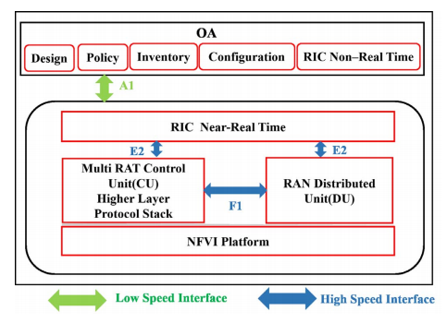
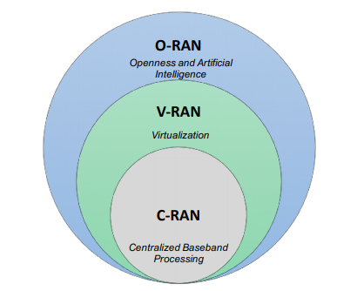
ORAN
مقدمه
ساختار ORAN
جداسازی توابع زمان حقیقی از توابع زمان غیر حقیقی
قرار گیری مدل یادگیری در توابع نزدیک به زمان حقیقی
پیشینه ی تحقیق
تخصیص منابع در شبکه دسترسی رادیویی باز
تخصیص برش شبکه به صورت دینامیکی
نتیجه گیری و پیشنهادات

Slide 31
قرار دادن VNFها در مراکز داده
مقدمه
NFV الگویي است که عملکردهای شبکه سنتی را مجازی می کند و آنها را در سخت افزارهای عمومی و ابرها در مقابل سخت افزارهای تعیین شده، قرار می دهد
در واقع NFVبخش نرم افزار را از سخت افزار جدا می نماید.
VNFها معمولاً بر روی نمونه های ماشین مجازی در زیرساخت های ابری در حال اجرا هستند
یکی از مسائل مورد توجه، یافتن تعداد بهینه ی VNFها در یک زنجیره ی سرویس و قرار گیری VNFهای مورد نظر بر روی سرور در هر بازه ی زمانی می باشد
کاهش هزینه ها
کمینه کردن انرژی های مصرفی در هر بازه ی زمانی
هزینه ی انرژی مصرفی هر VNFمستقر بر روی سرور در حال کار
هزینه ی استقرار VNFهای جدید در هر لحظه ی زمانی
پیشینه ی تحقیق
تخصیص منابع در شبکه دسترسی رادیویی باز
تخصیص برش شبکه به صورت دینامیکی
نتیجه گیری و پیشنهادات

Slide 32
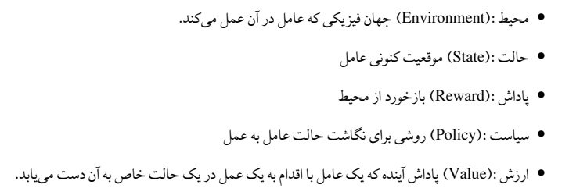
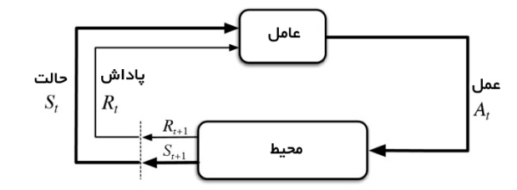
یادگیری تقویتی در حل مسئله
مقدمه
پیشینه ی تحقیق
تخصیص منابع در شبکه دسترسی رادیویی باز
تخصیص برش شبکه به صورت دینامیکی
نتیجه گیری و پیشنهادات

Slide 33

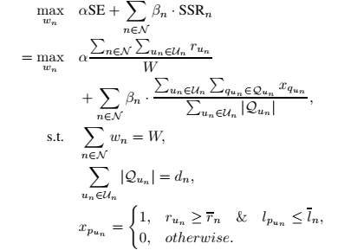

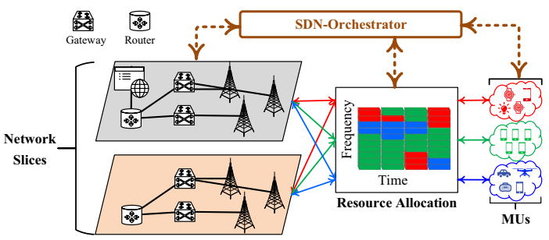
یادگیری تقویتی در حل مسئله
مقدمه
پیشینه ی تحقیق
تخصیص منابع در شبکه دسترسی رادیویی باز
تخصیص برش شبکه به صورت دینامیکی
نتیجه گیری و پیشنهادات

Slide 34
تخصیص منابع در شبکه های دسترسی رادیویی باز

Slide 35

مدل سیستم
مقدمه
$S$ برش
$R_{s}$ واحد رادیویی تک آنتنه
$K_{s}$ بلوک فیزیکی
DU
$M_{s,1}$تا VNF
CU
$M_{s,1}$تا VNF
v سرویس
$U_{v}$ کاربر تک آنتنه
پیشینه ی تحقیق
تخصیص منابع در شبکه دسترسی رادیویی باز
تخصیص برش شبکه به صورت دینامیکی
نتیجه گیری و پیشنهادات

Slide 36


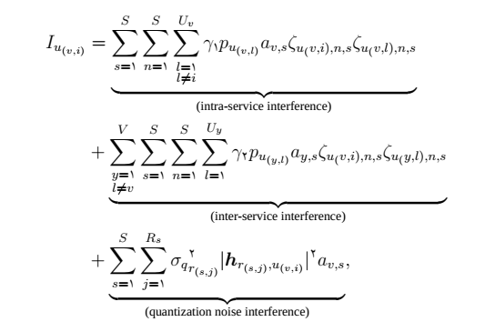
نرخ قابل دسترس
نرخ قابل دسترس
نسبت سیگنال به نویز
میزان تداخل کاربران
مقدمه
پیشینه ی تحقیق
تخصیص منابع در شبکه دسترسی رادیویی باز
تخصیص برش شبکه به صورت دینامیکی
نتیجه گیری و پیشنهادات

Slide 37



توان و ظرفیت لینک fronthaul
مقدمه
توان سیگنال ارسالی از j امین واحد رادیویی در sامین برش
نرخ کاربران در لینک fronthaulبین jامین واحد رادیویی در برش sام با واحد توزیع شده
$a_{v,s}$متغیرباینری است که نشان دهنده ی این است که برش sام به سرویس vخدمات رسانی می کند
پیشینه ی تحقیق
تخصیص منابع در شبکه دسترسی رادیویی باز
تخصیص برش شبکه به صورت دینامیکی
نتیجه گیری و پیشنهادات

Slide 38

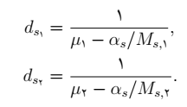




میانگین تاخیر
مقدمه
پردازش باند پایه هر ،VNFبوسیله ی پردازش صف M/M/1نشان داده می شود
تاخیر پردازشی در CU و DU
تاخیر در ارسال
تاخیر کل
پیشینه ی تحقیق
تخصیص منابع در شبکه دسترسی رادیویی باز
تخصیص برش شبکه به صورت دینامیکی
نتیجه گیری و پیشنهادات

Slide 39



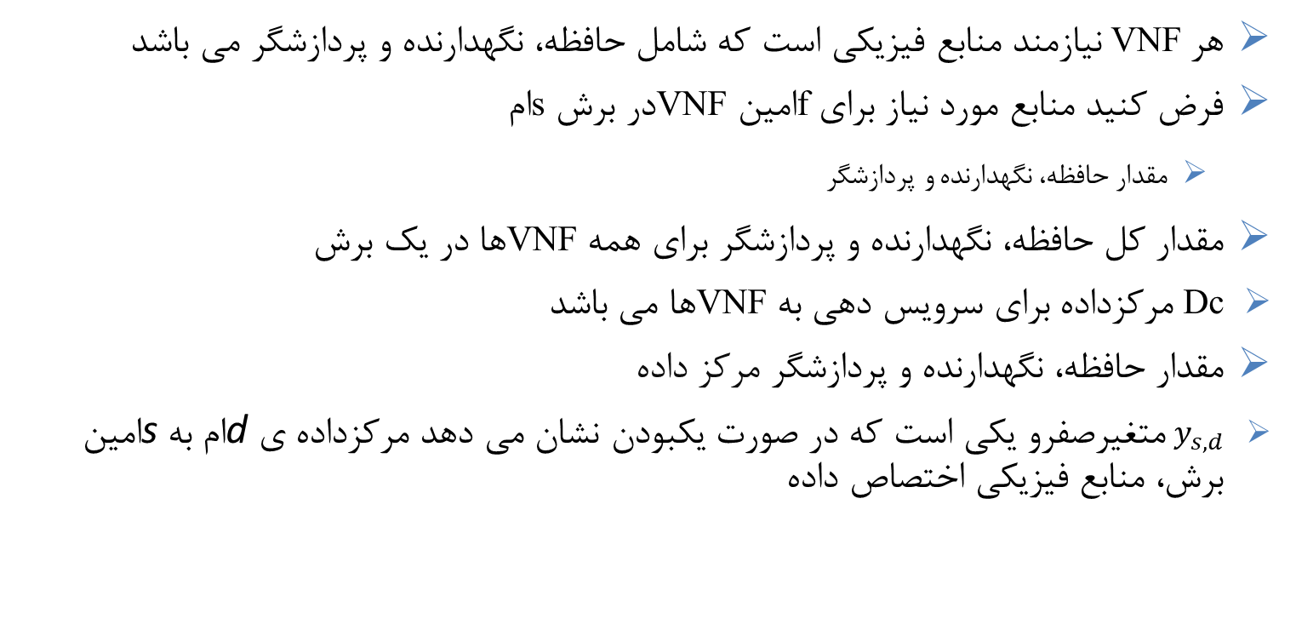
مرکز داده ی فیزیکی
مقدمه
هرVNF نیازمند منابع فیزیکی است که شامل حافظه، نگهدارنده و پردازشگر می باشد
فرض کنید منابع مورد نیاز برای fامین VNFدر برش sام
مقدار حافظه، نگهدارنده و پردازشگر
مقدار کل حافظه، نگهدارنده و پردازشگر برای همه VNFها در یک برش
Dc مرکزداده برای سرویس دهی به VNFها می باشد
مقدار حافظه، نگهدارنده و پردازشگر مرکز داده
$y_{s,d}$متغیرصفرو یکی است که در صورت یکبودن نشان می دهد مرکزداده ی dام به sامین برش، منابع فیزیکی اختصاص داده
پیشینه ی تحقیق
تخصیص منابع در شبکه دسترسی رادیویی باز
تخصیص برش شبکه به صورت دینامیکی
نتیجه گیری و پیشنهادات

Slide 40



شرح مسئله
مقدمه
بهره وری انرژی است که نسبت نرخ کل به توان کل
توان کل سیستم را برای کلیه مرکز داده های فعال که به برش شبکه سرویس دهی می کنند
یک تابع هزینه برای سرویس دهی VNFها توسط مرکز داده ها
پیشینه ی تحقیق
تخصیص منابع در شبکه دسترسی رادیویی باز
تخصیص برش شبکه به صورت دینامیکی
نتیجه گیری و پیشنهادات

Slide 41
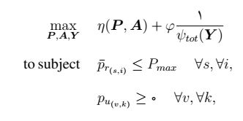
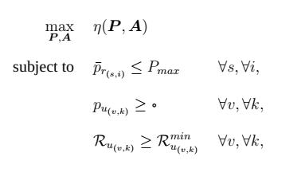
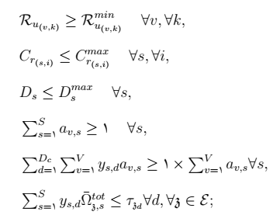
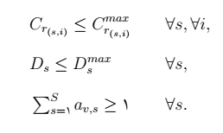
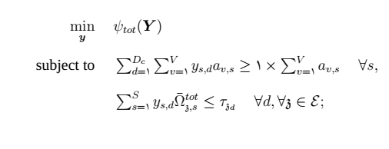
شرح مسئله
مقدمه
پیشینه ی تحقیق
تخصیص منابع در شبکه دسترسی رادیویی باز
تخصیص برش شبکه به صورت دینامیکی
نتیجه گیری و پیشنهادات

Slide 42
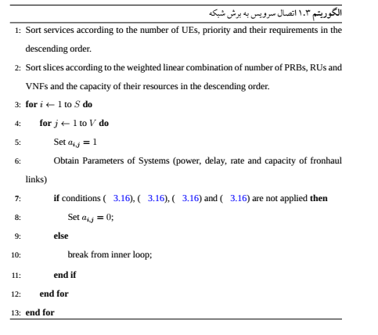
حل مسئله ی اول بخش اول
مقدمه
پیشینه ی تحقیق
تخصیص منابع در شبکه دسترسی رادیویی باز
تخصیص برش شبکه به صورت دینامیکی
نتیجه گیری و پیشنهادات

Slide 43

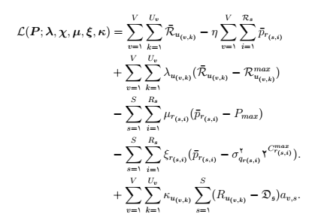


حل مسئله ی اول بخش دوم
مقدمه
پیشینه ی تحقیق
تخصیص منابع در شبکه دسترسی رادیویی باز
تخصیص برش شبکه به صورت دینامیکی
نتیجه گیری و پیشنهادات

Slide 44
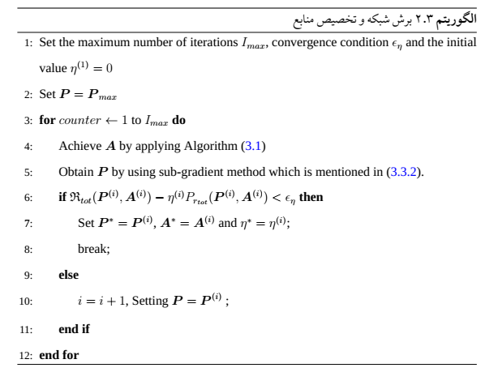
الگوریتم مسئله ی اول
مقدمه
پیشینه ی تحقیق
تخصیص منابع در شبکه دسترسی رادیویی باز
تخصیص برش شبکه به صورت دینامیکی
نتیجه گیری و پیشنهادات

Slide 45
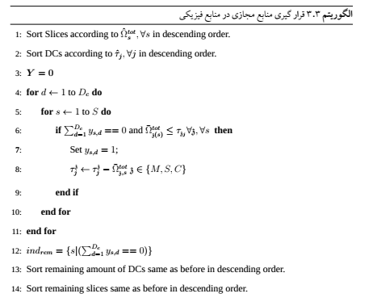
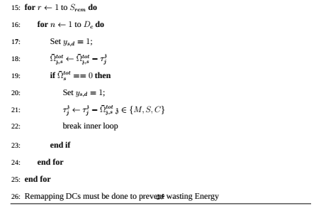

حل مسئله ی دوم
مقدمه
پیشینه ی تحقیق
تخصیص منابع در شبکه دسترسی رادیویی باز
تخصیص برش شبکه به صورت دینامیکی
نتیجه گیری و پیشنهادات

Slide 46
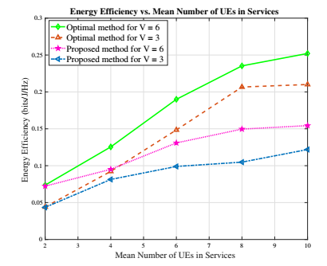
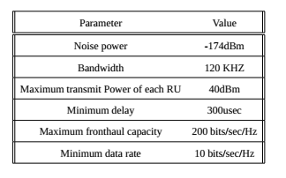
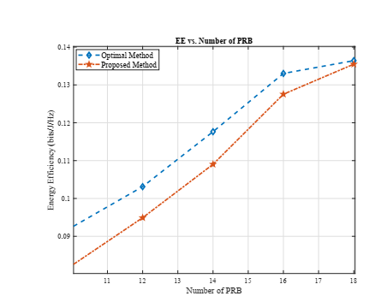
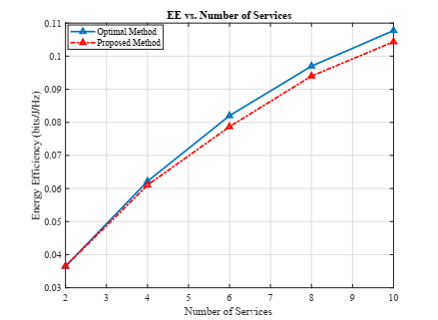
نتایج عددی مسئله ی اول
مقدمه
پیشینه ی تحقیق
تخصیص منابع در شبکه دسترسی رادیویی باز
تخصیص برش شبکه به صورت دینامیکی
نتیجه گیری و پیشنهادات

Slide 47
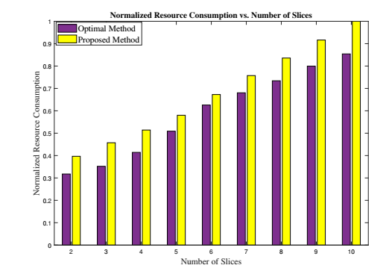
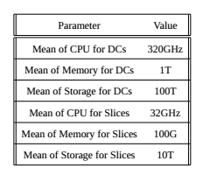
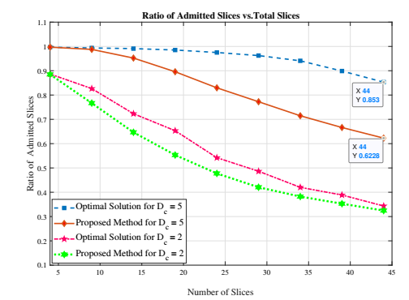
نتایج عددی مسئله ی دوم
مقدمه
پیشینه ی تحقیق
تخصیص منابع در شبکه دسترسی رادیویی باز
تخصیص برش شبکه به صورت دینامیکی
نتیجه گیری و پیشنهادات

Slide 48
تخصیص برش شبکه به صورت دینامیکی

Slide 49
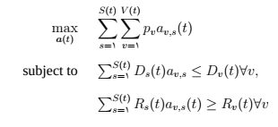
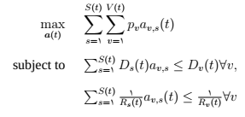
مدل سیستم و صورت مسئله ی بخش رادیویی
مقدمه
سیستم شامل : S برش شبکه- V سرویس مختلف
هدف حل مسئله در هر اسلات زمانی t می باشد
هدف در اینجا بیشینه سازی تعداد سرویسهای پذیرفته شده توسط برشهای شبکه می باشد به صورتی که شرط تاخیر و نرخ سرویس را ضمانت کنند
پیشینه ی تحقیق
تخصیص منابع در شبکه دسترسی رادیویی باز
تخصیص برش شبکه به صورت دینامیکی
نتیجه گیری و پیشنهادات

Slide 50



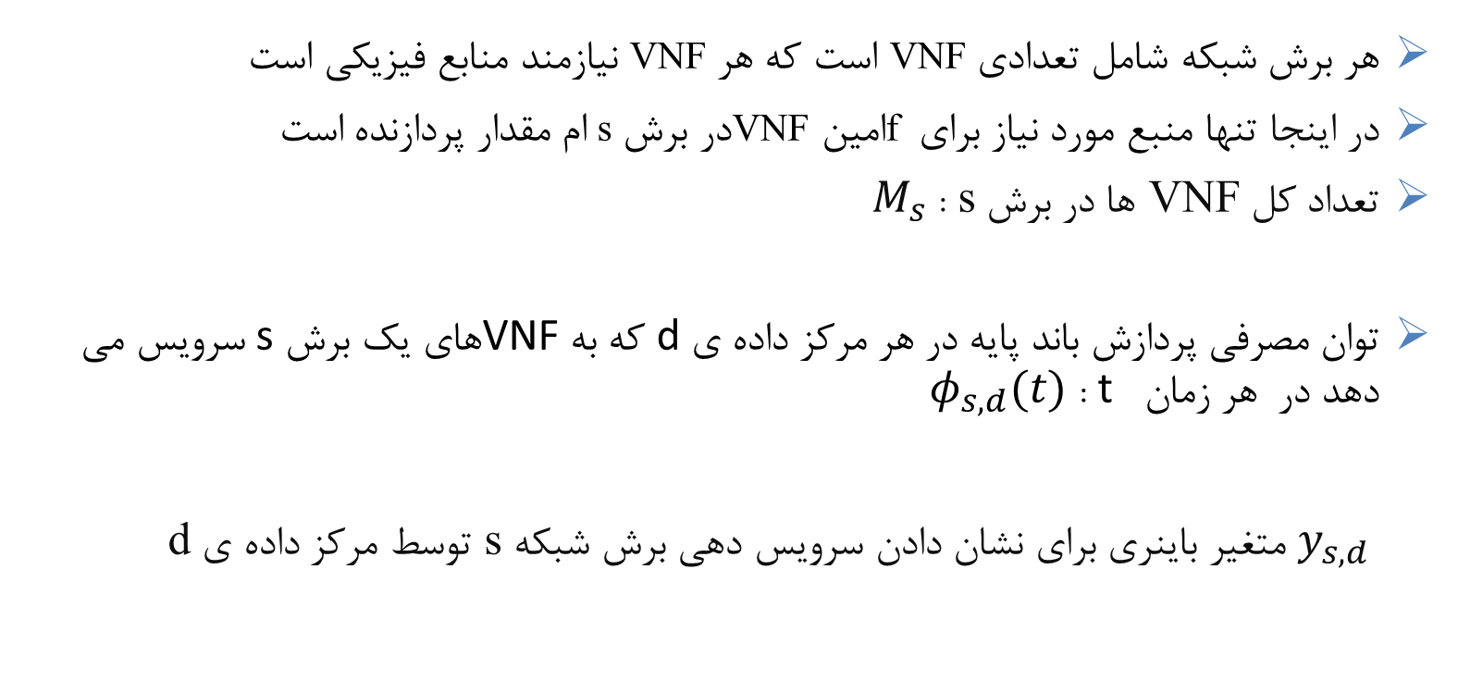
مدل سیستم و صورت مسئله ی بخش هسته
مقدمه
هر برش شبکه شامل تعدادی VNF است که هر VNF نیازمند منابع فیزیکی است
در اینجا تنها منبع مورد نیاز برای fامین VNFدر برش s ام مقدار پردازنده است
تعداد کل VNF ها در برش s : $M_{s}$
توان مصرفی پردازش باند پایه در هر مرکز داده ی dکه به VNFهای یک برش sسرویس می دهد در هر زمان t : $φ_{s,d}(t)$ $y_{s,d}$ متغیر باینری برای نشان دادن سرویس دهی برش شبکه s توسط مرکز داده ی d
پیشینه ی تحقیق
تخصیص منابع در شبکه دسترسی رادیویی باز
تخصیص برش شبکه به صورت دینامیکی
نتیجه گیری و پیشنهادات

Slide 51


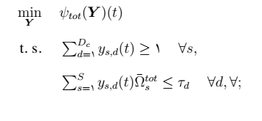
مدل سیستم و صورت مسئله ی بخش هسته
مقدمه
فرض کنید درهرزمان قراردادن هرمجموعه یجدید VNFهای برش شبکه sبرروی مرکزداده dمقدار انرژی اضافی را بدین صورت به سیستم اعمال کنند
تابع هزینه
پیشینه ی تحقیق
تخصیص منابع در شبکه دسترسی رادیویی باز
تخصیص برش شبکه به صورت دینامیکی
نتیجه گیری و پیشنهادات

Slide 52




حل به روش یادگیری تقویتی
مقدمه
مقدار ارزش انجام عمل a در حالتs تحت سیاست $π(.|s)$ را با$Q^{π}(s,a)$ نمایش می دهیم
روشهای مختلفی برای دستیابی به مینیمم خطا هست که ما در ادامه ی کار از روش Q- learning استفاده می کنیم
در روش Q-learningدر هر بروزرسانی تابع Qداریم
پیشینه ی تحقیق
تخصیص منابع در شبکه دسترسی رادیویی باز
تخصیص برش شبکه به صورت دینامیکی
نتیجه گیری و پیشنهادات

Slide 53
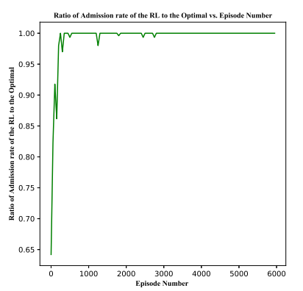
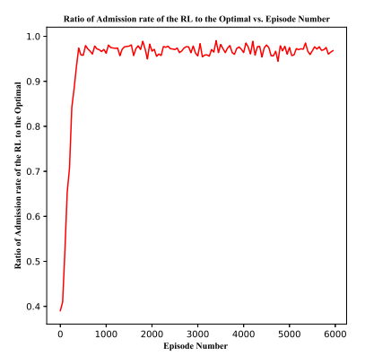
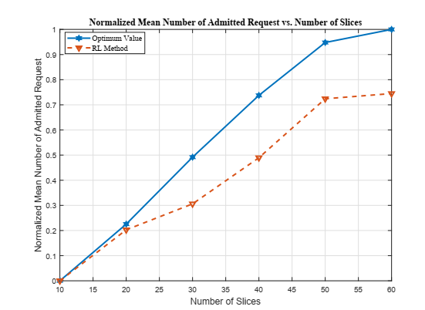
نتایج عددی مسئله ی اول
مقدمه
پیشینه ی تحقیق
تخصیص منابع در شبکه دسترسی رادیویی باز
تخصیص برش شبکه به صورت دینامیکی
نتیجه گیری و پیشنهادات

Slide 54


نتایج عددی مسئله ی دوم
مقدمه
پیشینه ی تحقیق
تخصیص منابع در شبکه دسترسی رادیویی باز
تخصیص برش شبکه به صورت دینامیکی
نتیجه گیری و پیشنهادات

Slide 55
نتیجه گیری و پیشنهادات

Slide 56
نتیجه گیری بخش اول
مقدمه
مسئله ی برش شبکه در بخش رادیویی و قرارگیری توابع مجازی شبکه برروی مراکز داده باهم مورد بررسی قرار گرفته شد
صورت مسئله به طور دقیق بیان شده و ظرفیت لینک fronthaul و تاخیر در نظر گرفته شده است.
مسئله را می توان به دو مسئله تبدیل کرد و هر کدام را با الگوریتمهای مرکزی حل نمود
این دو مسئله به صورت مسئله ی بسته بندی جعبه چند بعدی می باشد
مسئله ی اول ترکیب بسته بندی جعبه و مسئله ی محدب می باشد که به طور تکراری حل می شود
مسئله ی دوم از جنس بسته بندی جعبه ۳ بعدی می باشد
حالتی که تداخل به نسبت کم باشد به حالت بهینه بسیار نزدیک است
با افزایش تداخل، افزایش تعدا برشهای شبکه، کاهش تعداد منابع فیزیکی و افزایش تعداد کاربران، نتیجه ی روش ابتکاری از مقدار بهینه فاصله می گیرد
پیشینه ی تحقیق
تخصیص منابع در شبکه دسترسی رادیویی باز
تخصیص برش شبکه به صورت دینامیکی
نتیجه گیری و پیشنهادات

Slide 57
نتیجه گیری بخش دوم
مقدمه
مسئله بخش رادیویی و هسته به صورت ساده شده در حالت دینامیکی حل گردیده است
از روش یادگیری تقویتی برای حل مسئله استفاده شده است
در این مسئله مقادیر طوری در نظر گرفته شده اند که تعداد حالتها و اعمال گسسته و قابل شمارش باشند
با افزایش تعداد برشهای شبکه مقدار خروجی از مقدار بهینه فاصله می گیرد
پیشینه ی تحقیق
تخصیص منابع در شبکه دسترسی رادیویی باز
تخصیص برش شبکه به صورت دینامیکی
نتیجه گیری و پیشنهادات

Slide 58
پیشنهادات
مدل کردن برش شبکه در ساختار شبکه ی دسترسی رادیویی باز و حل آن بوسیله ی روش یادگیری تقویتی عمیق می باشد
تخصیص منابع به روش توزیع شده برای برش شبکه از منابع محاسباتی و منابع دیگر همانند پهنای باند می باشد. همچنین از روش توزیع شده در لینک فراسو برای تخصیص توان کاربران، تخصیصپهنای باند و ... استفاده می گردد. یکی از روشها، استفاده از Distributed ADMM می باشد که دراین روش تعدادی عامل به صورت همکارانه سعی درحل یکمعادله ی بهینه سازی مشترک دارند که تابع هدف مجموعی از مقدارهای خصوصی هر عامل می باشد
بدست آوردن پارامترهای کیفیت سرویس QoSدر شبکه های دسترسی باز می باشد که شامل تاخیر انتها به انتها، میزان از دست دادن بسته ها ، قابلیت اطمینان و ... می باشد. در اینجا می توان تاخیر را هم در بخش رادیویی هم در بخش هسته ی شبکه بدست آورد. همچنین، به منظور نشان دادن نقش هوش در ORAN طرح مدیریت هوشمند منابع رادیویی را برای کنترل تراکم ترافیک و نشان دادن کارایی آن در یک مجموعه داده واقعی از یک اپراتور بزرگ بدست می آوریم
بارهای ترافیکی در برش های مختلف با گذشت زمان تحت تغییر قرار می گیرند ، در نتیجه چالش هایی برای تأمین کیفیت مداوم ایجاد می شود. حل این مشکل از کارهای آتی می باشد
مقدمه
پیشینه ی تحقیق
تخصیص منابع در شبکه دسترسی رادیویی باز
تخصیص برش شبکه به صورت دینامیکی
نتیجه گیری و پیشنهادات

Slide 59
با تشکر فراوان

